Slide 1
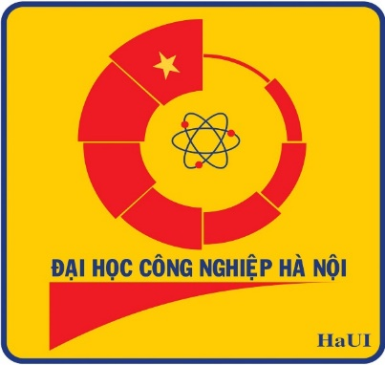
ĐẠI HỌC CÔNG NGHIỆP HÀ NỘI
KHOA CÔNG NGHỆ THÔNG TIN
ĐỒ ÁN TỐT NGHIỆP
GVHD: ThS. VŨ DUY GIANG
Sinh viên: Lưu Thị Thảo
MSV: 2020604469

Slide 2
ĐỀ TÀI
Tìm hiểu chatgpt XÂY DỰNG CHATBOT TRÊN NỀN TẢNG MẠNG XÃ HỘI

Slide 3
NỘI DUNG CHÍNH
01
02
04
03
TỔNG QUAN VỀ ĐỀ TÀI
CHAT GPT
KẾT LUẬN
ỨNG DỤNG CỦA CHAT GPT

Slide 4
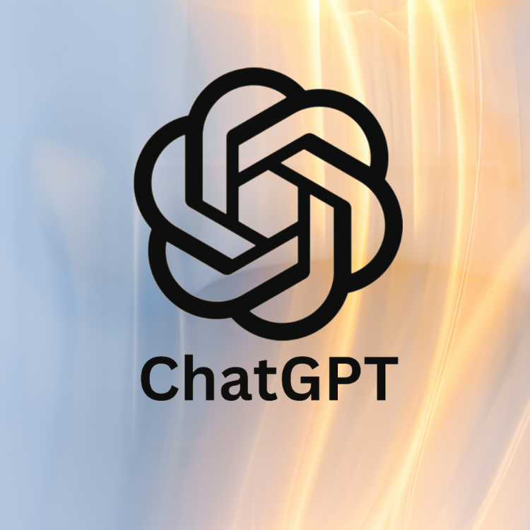
01
TỔNG QUAN VỀ ĐỀ TÀI

Slide 5
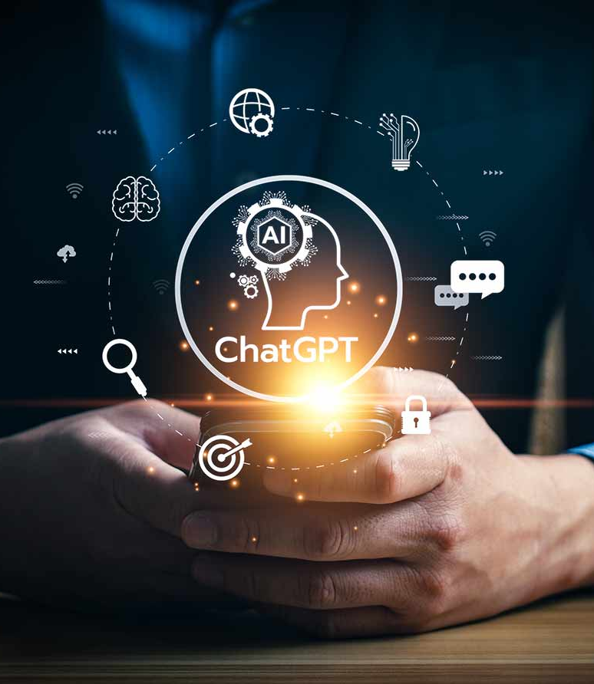
LÍ DO CHỌN ĐỀ TÀI
Tầm quan trọng và tính thời sự của ChatGPT
Sức hút và sự quan tâm của cộng đồng
Cơ hội nghiên cứu và học tập

Slide 6
MỤC TIÊU
Phân tích toàn diện về ChatGPT, bao gồm bản chất, cấu trúc, nguyên tắc hoạt động, ứng dụng tiềm năng và tác động xã hội.

Slide 7
CHAT GPT
02

Slide 8
LỊCH SỬ PHÁT TRIỂN
Được phát triển bởi OpenAI
Xây dựng dựa trên nền tảng GPT-3
Được ra mắt lần đầu tiên vào tháng 11 năm 2022

Slide 9
CẤU TRÚC
ChatGPT sử dụng kiến trúc mạng nơ-ron nhân tạo (ANN) dựa trên mô hình Transformer
Mạng nơ-ron Transformer sử dụng cơ chế chú ý (attention mechanism)
ChatGPT được đào tạo trên một tập dữ liệu khổng lồ gồm văn bản và mã nguồn, bao gồm sách, báo, bài viết, mã code, …

Slide 10
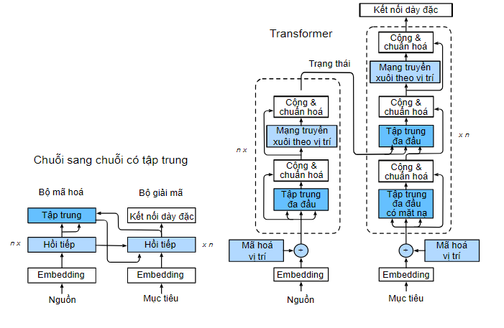
Mô hình Transformer

Slide 11
NGUYÊN LÝ HOẠT ĐỘNG
Phân chia câu thành các đơn vị: GPT chia nhỏ câu thành các đơn vị gọi là "token".
Hiểu từng token: Đối với mỗi token, GPT tạo ra ba vectơ đặc biệt, Vectơ truy vấn, Vectơ khóa và Vectơ giá trị.
So sánh và chấm điểm: GPT so sánh "vectơ truy vấn" của một token với "vectơ khóa" của mọi token khác trong câu.
Đánh giá tầm quan trọng: GPT tạo ra "trọng số" cho mỗi token.
Tạo bức tranh tổng thể: Cuối cùng, GPT lấy "vectơ giá trị" của tất cả các token và nhân chúng với trọng số tương ứng.

Slide 12
QUÁ TRÌNH HUẤN LUYỆN
Bước 1: Sử dụng mô hình tinh chỉnh giám sát, thu thập dữ liệu minh họa và huấn luyện chính sách giám sát.
Bước 2: Thu thập dữ liệu so sánh và huấn luyện mô hình phần thưởng.
Bước 3: Tối ưu hóa chính sách đối với mô hình phần thưởng sử dụng học tăng cường.

Slide 13
ỨNG DỤNG CHAT GPT
03

Slide 14
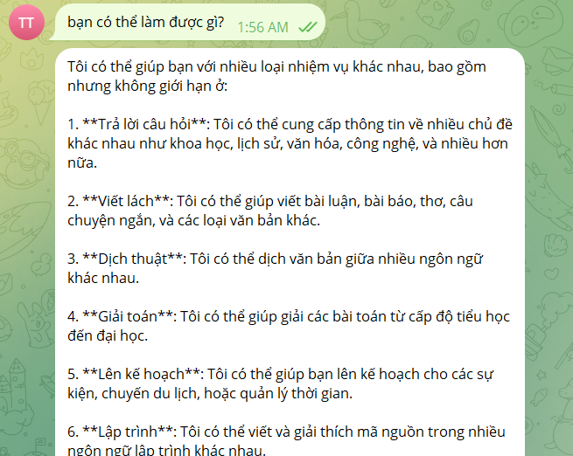
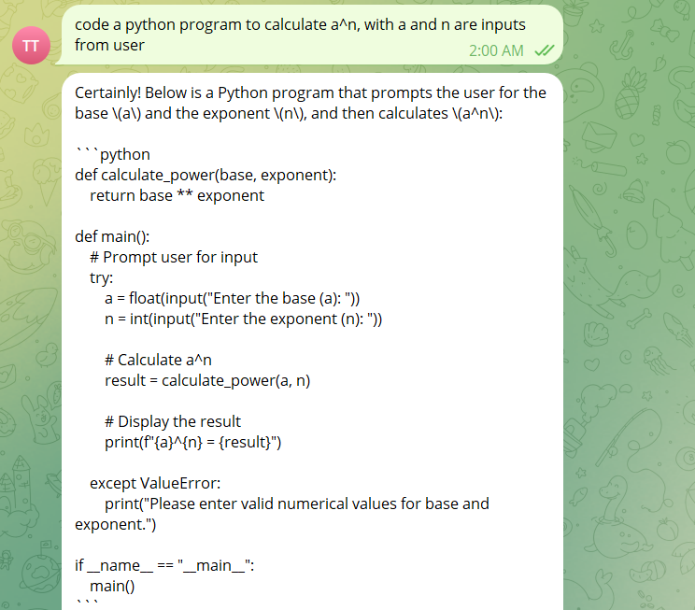
ỨNG DỤNG
Sử dụng API của ChatGPT để tạo ra một chatbot trên nền tảng mạng xã hội Telegram

Slide 15
KẾT LUẬN
KẾT LUẬN
Đã trình bày chi tiết về cấu trúc, nguyên tắc hoạt động và các thành phần chính của mô hình ngôn ngữ lớn ChatGPT.
Hiểu rõ hơn về cách ChatGPT sử dụng các kỹ thuật học sâu và xử lý ngôn ngữ tự nhiên để tạo ra văn bản.
Tạo ra sản phẩm sử dụng API có khả năng gần giống ChatGPT

Slide 16
Em cảm ơn thầy cô vì đã lắng nghe!

